Slide 1
Programação e Estrutura de Dados
Principais Comandos e Funções da Linguagem C

Slide 2
A Origem da Linguagem C
A linguagem C foi desenvolvida em 1972 e implementada para rodar sobre sistema operacional UNIX. Tendo sido desenvolvida por programadores e para programadores, C tornou-se rapidamente uma ferramenta de programação bastante difundida entre os profissionais da área. Embora seja uma linguagem de uso geral, C é especificamente indicada para o desenvolvimento de softwares menos complexos.
A popularidade da linguagem C deve-se, principalmente, ao fato dela ser uma linguagem flexível, portátil e eficiente. Sua flexibilidade lhe permite ser utilizada no desenvolvimento de diversos tipos de aplicação, desde simples jogos eletrônicos até poderosos controladores de satélites. Graças à sua portabilidade, os programas codificados em C podem ser executados em diversas plataformas, praticamente, sem nenhuma alteração. E, finalmente, sua eficiência proporciona alta velocidade de execução e economia de memória.

Slide 3
A Estrutura Básica dos Programas
Um programa C consiste de funções sendo que, necessariamente, uma delas deve ser denominada main. Essa é a função principal, por onde inicia-se a execução do programa, e sem ela não pode ser executado.
#include <stdio.h> // getch
#include <conio.h> // printf
#include <stdlib.h> // system(“cls”)
main() // função principal
{
system("cls"); // limpa a tela
int x; // declaração de variável
x = 8; // atribuição à variável
printf("%d", x); // apresentação do resultado
getch();
}

Slide 4
A Estrutura Básica dos Programas
Ressaltando alguns pontos dos programas em C:
Todo o texto delimitado por /* */ é considerado como comentário, isto é, serve apenas para esclarecer algum ponto específico do programa:
/* Comentário
em mais de uma linha */
// Comentário em uma linha
A diretiva #include causa a inclusão de arquivos de cabeçalho contendo declarações necessárias à compilação.
A extensão .h vem de header (cabeçalho em inglês). Os arquivos (bibliotecas) stdio.h, conio.h e math.h declaram, respectivamente, comandos de E/S padrão [std (standard) e io (input/output)], E/S console e funções matemáticas. O arquivo string.h permite o trabalho com cadeia de caracteres, bem como o arquivo stdlib.h possui funções envolvendo alocação de memória, controle de processos e conversões, dentre outras.
A diretiva #define declara constantes simbólicas.
A linha main() indica que estamos definindo uma função de nome main. Todos os programas em C têm que ter uma função main, pois é esta função que será chamada quando o programa for executado (é a primeira função a ser executada em um programa). Todo programa C inicia sua execução chamando a função main(), sendo obrigatória a sua declaração no programa principal.
main é uma função especial, cujo diferencial é o fato de ser a primeira função a ser executada em um programa.

Slide 5
A Estrutura Básica dos Programas
Ressaltando alguns pontos dos programas em C:
Os parênteses após o nome de uma função, como em main(), são obrigatórios. Além disso, o compilador distingue maiúsculas e minúsculas (case sensitive) e, portanto, o nome main é reservado, mas Main não o é.
As chaves { } servem para delimitar um bloco de instruções. As variáveis devem ser declaradas antes de serem utilizadas, logo no início do bloco.
A função clrscr() serve para limpar a tela e as funções ou system(“cls”) quando usado o software DEV C.
Cálculos e comparações são efetuados com os operadores aritméticos, funções matemáticas e operadores relacionais convencionais. A atribuição de valores às variáveis é realizada pelo operador =.
A função getch() aguarda que uma tecla seja pressionada para que a execução do programa seja concluída. Isso permite que o usuário veja a saída do programa, antes de voltar à tela do ambiente integrado.
No C, quando temos mais de um parâmetro para uma função, eles serão separados por vírgula.

Slide 6
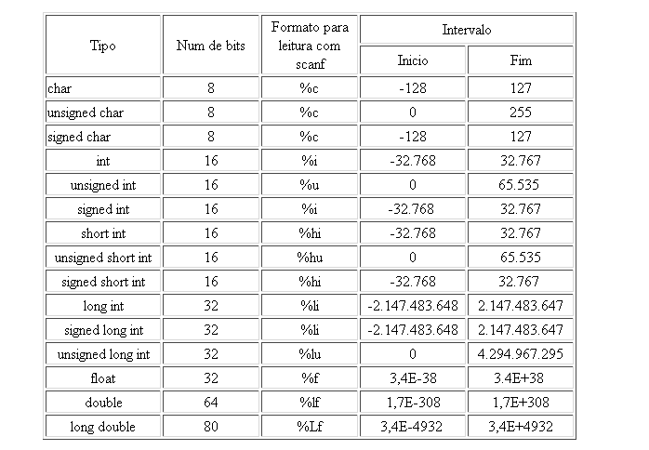
Tipos de Dados
Características - char
O C trata os caracteres ('a', 'b', 'x', etc ...) como sendo variáveis de um byte (8 bits).
Para indicar um caractere de texto usamos apóstrofes.
Na linguagem C, também podemos usar um char para armazenar valores numéricos inteiros, além de usá-lo para armazenar caracteres de texto. Este número é conhecido como o código ASCII correspondente ao caractere.

Slide 7
Identificadores
São nomes usados para se fazer referência a variáveis, funções, rótulos e vários outros objetos definidos pelo usuário. O primeiro caractere deve ser uma letra ou um sublinhado. Os 32 primeiros caracteres de um identificador são significativos. É case sensitive, ou seja, as letras maiúsculas diferem das minúsculas.
int x; /* é diferente de int X; */

Slide 8
Declaração de Variáveis
As variáveis no C devem ser declaradas antes de serem usadas. A forma geral da declaração de variáveis é:
tipo_da_variável lista_de_variáveis;
Exemplos:
int Dias;
float Anos;
float x,y;
char Ch;
char frase[100]; /* cadeia de caracteres */
char nome_da_string[tamanho];
Podemos inicializar variáveis no momento de sua declaração.
Para fazer isto podemos usar a forma geral
tipo_da_variável nome_da_variável = constante;
Isto é importante pois quando o C cria uma variável ele não a inicializa. Isto significa que até que um primeiro valor seja atribuído à nova variável ela tem um valor indefinido e que não pode ser utilizado para nada. Nunca presuma que uma variável declarada vale zero ou qualquer outro valor.
Em C, uma variável tem que ser declarada no início de um bloco de código.

Slide 9
Escopo de Variáveis
Há três lugares nos quais podemos declarar variáveis. O primeiro é fora de todas as funções do programa. Estas variáveis são chamadas variáveis globais e podem ser usadas a partir de qualquer lugar no programa. Pode-se dizer que, como elas estão fora de todas as funções, todas as funções as vêem. O segundo lugar no qual se pode declarar variáveis é no início de um bloco de código. Estas variáveis são chamadas locais e só têm validade dentro do bloco no qual são declaradas, isto é, só a função à qual ela pertence sabe da existência desta variável, dentro do bloco no qual foram declaradas. O terceiro lugar onde se pode declarar variáveis é na lista de parâmetros de uma função. Mais uma vez, apesar de estas variáveis receberem valores externos, estas variáveis são conhecidas apenas pela função onde são declaradas.

Slide 10
Sintaxe
A sintaxe são regras detalhadas para cada construção válida na linguagem C.
Estas regras estão relacionadas com os tipos, as declarações, as funções e as Expressões.
Os tipos definem as propriedades dos dados manipulados em um programa.
As declarações expressam as partes do programa, podendo dar significado a um identificador, alocar memória, definir conteúdo inicial, definir funções.
As funções especificam as ações que um programa executa quando roda.
A determinação e alteração de valores, e a chamada de funções de I/O são definidas nas expressões.
As funções são as entidades operacionais básicas dos programas em C, que por sua vez são a união de uma ou mais funções executando cada qual o seu trabalho.
Há funções básicas que estão definidas na biblioteca C. As funções printf() e scanf() por exemplo, permitem respectivamente escrever na tela e ler os dados a partir do teclado. O programador também pode definir novas funções em seus programas, como rotinas para cálculos, impressão, etc.
Cada instrução encerra com ; (ponto e vírgula) que faz parte do comando.

Slide 11
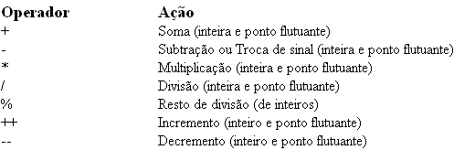
Operadores
Operador de atribuição
O operador de atribuição em C é o sinal de igual "=". Ex: Ch='D'; x=23.5; Anos=Dias/365.25; str[1] = 'a';
Operadores Aritméticos
Os operadores *, /, + e - funcionam como na maioria das linguagens, o operador % indica o resto de uma divisão inteira.
i += 2; → i = i + 2;
x *= y+1; → x = x * (y + 1);
d -= 3; → d = d - 3;
Exemplo:
#include <conio.h>
#include <stdio.h>
#include <stdlib.h>
main() // função principal
{
int x, y;
system("cls");
x = 10;
y = 3;
printf("%d\n", x/y);
printf("%d\n", x%y);
getch();
}

Slide 12
Operadores
Operadores de relação e lógicos
Verdadeiro é qualquer valor que não seja 0, enquanto que 0 é falso. As expressões que usam operadores de relação e lógicos retornarão 0 para falso e 1 para verdadeiro.
Tanto os operadores de relação como os lógicos tem a precedência menor que os operadores aritméticos. As operações de avaliação produzem um resultado 0 ou 1.
Exemplo:
#include <conio.h>
#include <stdio.h>
#include <stdlib.h>
main() // função principal
{
int x = 2, y = 3, produto;
system("cls");
if ((produto = x*y) > 0) printf("Numero maior que zero");
getch();
}
Relacionais | Lógicos
> (maior que) | && (and)
>= (maior ou igual) | || (or)
< (menor) | ! (not)
<= (menor ou igual)
== igual
!= não igual

Slide 13
Operadores
Operadores de Incremento e decremento
O C fornece operadores diferentes para incrementar variáveis. O operador soma 1 ao seu operando, e o decremento subtrai 1. O aspecto não usual desta notação é que podem ser usado como operadores pré-fixo (++x) ou pós-fixo (x++). A diferença é que quando são pré-fixados eles incrementam e retornam o valor da variável já incrementada. Quando são pós-fixados eles retornam o valor da variável sem o incremento e depois incrementam a variável.
++x incrementa x antes de utilizar o seu valor.
x++ incrementa x depois de ser utilizado.
Exemplo:
#include <conio.h>
#include <stdio.h>
#include <stdlib.h>
main()
{ system("cls");
int x, y;
x = 23; y = ++x;
printf("x= %d e y= %d\n", x, y); // teremos, no final, x=24 e y=24.
x = 23; y = x++;
printf("x= %d e y= %d\n", x, y); // teremos, no final, x=24 e y=23.
getch();
}

Slide 14
Precedência entre operadores
O nível de precedência dos operadores é avaliado da esquerda para a direita.
Os parênteses podem ser utilizados para alterar a ordem da avaliação.
++ -- mais alta
* / %
+ - mais baixa

Slide 15
Operador cast
Força uma expressão a ser de um determinado tipo.
Sintaxe:
(Tipo)expressão
Exemplo:
#include <conio.h>
#include <stdio.h>
#include <stdlib.h>
main()
{
system("cls");
int i = 1;
printf("%d/3 = %f", i, (float)i / 3);
getch();
}

Slide 16
Matrizes em C
Introdução
Matrizes (Unidimencionais (Vetores) ou Multidimensionais) são usados para tratamento de conjuntos de dados que possuem as mesmas características. Uma das vantagens de usar matrizes é que o conjunto recebe um nome comum e elementos deste conjunto são referenciados através de um número chamado “índice” que fica entre colchetes no fim do nome da variável (sem espaços). Pelo nome da matriz estaremos referenciando estruturas que podem ter mais de uma dimensão, como por exemplo matrizes de duas dimensões.
Declaração de Matrizes Unidimensionais (Vetores)
A forma geral da declaração de um vetor é:
tipo nome [tamanho];
onde tipo é um tipo qualquer de dado, nome é o nome pelo qual o vetor vai ser referenciado e tamanho é o número de elementos que o vetor vai conter. Observar que, em C, o primeiro elemento tem índice 0 e o último tamanho - 1.Exemplos de declarações de vetores são:
int numeros[1000]; /* conjunto de 1000 numeros inteiros */
float notas[65]; /* conjunto de 65 numeros reais */
char nome[40]; /* conjunto de 40 caracteres */
O espaço de memória, em bytes, ocupado por um vetor é igual a:
espaço = tamanho * (número de bytes ocupado por tipo)
É importante notar que em C não há verificação de limites em vetores. Isto significa que é possível ultrapassar o fim de um vetor e escrever em outras variáveis, ou mesmo em trechos de código. É tarefa do programador fazer com que os índices dos vetores estejam sempre dentro dos limites estabelecidos pela declaração do vetor.

Slide 17
Matrizes em C
O exemplo mostrado abaixo, ilustra como se declara um vetor, inicializa seus valores e imprime o conteúdo. Notar o uso da diretiva #define DIM 5 para definir uma constante, que posteriormente foi usada para estabelecer o tamanho do vetor. Esta constante passa a ser usada nas referências ao vetor, observar o comando de geração do conjunto. Caso seja necessário trocar o tamanho do vetor basta alterar o valor da constante.
#include <stdio.h>
#define DIM 5
main()
{
int vetor[DIM];
int i, num;
puts("\nEste programa gera um vetor contendo numeros inteiros.\n");
puts("Entre com o numero inicial do conjunto. ");
scanf("%d", &num);
/* Geracao do conjunto */
for (i=0 ; i<DIM; i++)
vetor[i] = num++;
/* Impressao do conjunto */
for (i=0; i <DIM; i++)
printf("Elemento %d = %d\n", i, vetor[i]);
}

Slide 18
Matrizes em C
Imagine o seguinte problema:
Calcular a média aritmética das notas de 5 alunos. Poderíamos resolver assim:
#include <stdio.h>
main()
{
float nota1, nota2, nota3, nota4, nota5, soma, media;
printf("Digite a 1ª nota: ");
scanf("%f",&nota1);
printf("\nDigite a 2ª nota: ");
scanf("%f",&nota2);
printf("\nDigite a 3ª nota: ");
scanf("%f",&nota3);
printf("\nDigite a 4ª nota: ");
scanf("%f",&nota4);
printf("\nDigite a 5ª nota:");
scanf("%f",&nota5);
soma=nota1+nota2+nota3+nota4+nota5;
media=soma/5;
printf("\nA media das notas e %3.2f.", media);
}
Esse mesmo programa pode ser escrito da seguinte forma com a utilização de um vetor:
#include <stdio.h>
main()
{
float notas[5], soma, media;
int cont;
for(cont=0; cont<5; cont++)
{
printf("Digite a %dª nota:",cont+1);
scanf("%f",&notas[cont]);
}
soma=0;
for(cont=0; cont<5; cont++)
soma = soma + notas[cont];
media=soma/5;
printf("\nA media das notas e %3.2f.",media);
}
A princípio, temos a impressão que o trabalho é o mesmo, porém imagine o mesmo problema, mas desta vez para calcular a média das notas de 2000 alunos. Seria um pouco extenso e trabalhoso se utilizarmos a primeira forma. Mas se utilizarmos vetores e matrizes, basta alterarmos os valores 5 para 2000 que o programa funciona sem nenhuma outra alteração.

Slide 19
Matrizes em C
Cadeias de Caracteres
Um cadeia é um conjunto de caracteres terminado por um caractere nulo, que geralmente é especificado como '\0'. Para especificar um vetor para armazenar um cadeia deve-se sempre reservar um espaço para este caracter. Por exemplo, para armazenar um cadeia de 40 caracteres deve-se reservar um vetor de 41 de caracteres. Em C é possível haver constantes cadeia, que são definidas como uma lista de caracteres entre aspas. Por exemplo:
"programando em C“
Não é necessário a colocação do caracter nulo ao final da cadeia. Em C não há tipo cadeia e portanto conjuntos de caracteres teriam de ser tratados como conjuntos de números inteiros, por exemplo. Para facilitar a programação foram criadas algumas funções para manipular cadeias. As funções mais comuns são as seguintes:
Funções de cadeia | Descrição
strcat(dest, orig) | Concatena cadeia origem ao final de destino
strncat (dest, orig, n) | Concatena cadeia orig ao final de dest, usando no máximo n caracteres de orig.
strcmp (str1, str2) | Compara as duas cadeias. Retorna zero se iguais, menor que 0 se str1 < str2, maior que 0 se str1 > str2
strcmpi (str1, str2) | Compara as duas cadeias, sem levar em conta maiúsculas e minúsculas
strlen(str) | Calcula o comprimento da cadeia sem o caracater nulo.
strlwr(str) | Converte cadeia para minúsculas
strupr(str) | Converte cadeia para maiúsculas
strcpy(dest, orig) | Copia cadeia origem para destino

Slide 20
Matrizes em C
Um vetor nada mais é do que uma matriz unidimensional (que contém apenas uma dimensão). Por exemplo, uma string em C é um vetor (ou uma matriz unidimensional). Quando fazemos a declaração de uma string estamos na verdade declarando um vetor. Veja os exemplos nos programas abaixo:
Saber qual foi a 6ª letra digitada numa string ou num vetor chamado nome de 40 posições:
#include <stdio.h>
main()
{
char nome[40];
printf("Digite um nome: ");
scanf("%s",&nome);
printf("\nO caracter na posicao 6 do nome digitado é %c.", nome[6]);
}
Em destaque podemos ver primeiro a declaração do vetor nome, que abriga 40 posições do tipo caractere, que sequenciados chamamos de string. No segundo destaque, podemos ver como estamos buscando apenas a letra que ocupa aposição de número 6 dentro do vetor nome. Reparem na máscara do comando printf e scanf sublinhados no programa.

Slide 21
Matrizes em C
VETORES DE CADEIAS DE CARACTERES
A declaração abaixo mostra uma matriz de cadeias de caracteres com 30 linhas de 80 caracteres.
char nome_turma[30][80];
O exemplo abaixo mostra um programa que lê uma matriz de nomes imprime os seus conteúdos.
#include<stdio.h>
#define DIML 5
#define DIMC 40
main()
{
int i, j;
int nomes[DIML][DIMC];
for (i=0; i<DIML; i++)
{
printf("Entre com a linha %d", i);
gets(nomes[i]);
}
for (i=0; i<DIML; i++)
{
printf("O nome %d e\n", i);
puts(nomes[i]);
}
}

Slide 22
Matrizes em C
Lembrete importante:
A linguagem C não verifica a dimensão da matriz/vetor em uma atribuição acima do seu valor limite declarado. Se você declarar um vetor inteiro de 10 posições (int vet[10]) e utilizar uma atribuição de um elemento acima do 10 (vet[30]=4;) você poderá estar atribuindo dados a outras regiões da memória não destinados à utilização do programa. Isto acarretará em resultados imprevisíveis do programa (como, por exemplo, até o travamento do computador e a perda do serviço não salvo). Você, como programador, tem a responsabilidade de criar mecanismos para que isto não ocorra, providenciando sempre a checagem dos valores e laços antes da execução do programa.

Slide 23
Funções Básicas da Biblioteca C
Função printf()
Sintaxe:
printf("expressão de controle", lista de argumentos);
É uma função de I/O, que permite escrever no dispositivo padrão (tela).
A expressão de controle pode conter caracteres que serão exibidos na tela e os códigos de formatação que indicam o formato em que os argumentos devem ser impressos. Cada argumento deve ser separado por vírgula.
Informações importantes:
Requer a inclusão do arquivo stdio.h ;
Recebe uma string como argumento;
Seu objetivo é apenas colocar a string na tela do computador.
Exemplo Simples:
printf ("Entre com o número de dias: ");

Slide 24
Funções Básicas da Biblioteca C
Função printf()
Exemplo com argumentos
int dias = 869;
float anos = dias / 365.25;
printf ("\n\n%d dias equivalem a %.2f anos.\n", dias, anos);
A segunda chamada à função printf() tem três argumentos. A string "\n\n%d dias equivalem a %f anos.\n" diz à função para pular duas linhas, colocar um inteiro na tela, colocar a mensagem " dias equivalem a ", colocar um valor float com duas casas decimais na tela, colocar a mensagem " anos." e pular outra linha. Os outros parâmetros são as variáveis, dias e anos, das quais devem ser lidos os valores do int e do float, respectivamente.
Exemplos
printf ("%.2f",a*b*c); // apresenta número real com duas casas decimais
printf ("%c",ch); // apresenta um caracter
printf("\n\nString resultante: %s", str); // apresenta uma cadeia de caracteres
printf ("Um caractere %c e um inteiro %d", ‘d', 120) ;
printf ("%s%d%%", "Juros de ", 10) ;

Slide 25
Funções Básicas da Biblioteca C
Função printf()
Argumentos
Código | Significado
%d | Inteiro
%f | Float
%c | Caractere
%s | String
%% | Coloca na tela um %

Slide 26
Funções Básicas da Biblioteca C
Função scanf()
Também é uma função de I/O implementada em todos compiladores C. Ela é o complemento de printf() e nos permite ler dados formatados da entrada padrão (teclado). Sua sintaxe é similar a printf():
scanf("expressão de controle", lista de argumentos);
Função cujo objetivo é ler um dado que será fornecido pelo usuário e colocá-lo em uma variável.
Exemplo
scanf ("%d", &Dias);
A string "%d" diz à função que iremos ler um inteiro.
O segundo parâmetro passado à função diz que o dado lido deverá ser armazenado na variável dias.
Observação - colocar o & antes das variáveis da lista de argumentos. A lista de argumentos deve consistir nos endereços das variáveis (&).

Slide 27
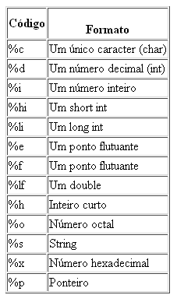
Funções Básicas da Biblioteca C
Função scanf()
Argumentos

Slide 28
Funções Básicas da Biblioteca C
Função getchar()
É a função original de entrada de caractere dos sistemas baseados em UNIX. getchar() armazena a entrada até que ENTER seja pressionada.
Exemplo:
#include <conio.h>
#include <stdio.h>
#include <stdlib.h>
main()
{
system("cls");
char ch;
ch = getchar();
printf("%c\n", ch);
getch();
}

Slide 29
Funções Básicas da Biblioteca C
Função gets()
Lê uma string de caracteres inserida pelo teclado e coloca-a no endereço apontado por seu argumento ponteiro de caracteres.
Exemplo:
#include <conio.h>
#include <stdio.h>
#include <stdlib.h>
#include <string.h>
main ()
{
char texto[100]; /* String, ate 99 caracteres */
int i, cont;
system("cls");
printf("\nDigite uma frase: ");
gets(texto); /* Le a string */
printf("\nFrase digitada em MAIUSCULO: %s", strupr(texto));
getch();
}

Slide 30
Operadores de Comparação
== (igual)
!= (diferente de)
> (maior que)
< (menor que)
>= (maior ou igual)
<= (menor ou igual).

Slide 31
Expressões Condicionais
Em praticamente todas as linguagens de programação nós encontramos expressões condicionais que definem o fluxo de execução. Expressões condicionais são aquelas que, quando avaliadas, resultam em um valor true (verdadeiro) ou false (falso).
Muitas linguagens de programação possuem um tipo booleano que armazena os valores true ou false. Em C, um valor verdadeiro (true) é qualquer valor diferente de 0, incluindo números negativos.
Lembre-se!!!! False em C é o valor zero. Qualquer outro valor é true.

Slide 32
Expressões Condicionais
Comando If
Forma geral da sintaxe:
if (condição) declaração;
Se o resultado for zero a declaração não será executada. Se o resultado for qualquer coisa diferente de zero a declaração será executada.
A declaração pode ser um bloco de código ou apenas um comando. Quando mais de um comando for utilizado deve-se usar { }. O uso de () nas expressões lógicas é obrigatório.
Forma geral do if-else
If (condição) declaração_1; else declaração_2;
Forma geral do If-else-if
if (condição_1) declaração_1; else if (condição_2) declaração_2; else if (condição_3) declaração_3; . . else if (condição_n) declaração_n; else declaração_default;

Slide 33
Expressões Condicionais
Exemplo:
#include <conio.h> // uso das funções getch
#include <stdio.h> // uso da funcao printf
#include <stdlib.h> // alocacao de memoria, controle de processos, conversões
main()
{
int num;
printf("Digite um numero: ");
scanf("%d", &num);
if (num > 10) printf ("\n\nO numero e maior que 10");
if (num == 10)
{
printf("\n\nVoce acertou!\n");
printf("O numero e igual a 10.");
}
if (num < 10) printf("\n\nO numero e menor que 10");
getch();
}

Slide 34
Expressões Condicionais
Exemplo:
#include <conio.h>
#include <stdio.h>
#include <stdlib.h>
main()
{
int a, b;
system("cls");
printf("digite dois números: \n");
scanf("%d%d", &a, &b);
if (b) printf("%.2f\n", (float)a/b);
else printf("divisão por zero\n");
getch();
}

Slide 35
Expressões Condicionais
A função srand define uma "semente" para a função rand. Ela deve ser chamada antes do primeiro uso de rand para que a sequência de números devolvidos por rand não seja sempre a mesma. Uso típico: srand (time (NULL)).
Exemplo:
#include <conio.h>
#include <stdio.h>
#include <stdlib.h>
#include <time.h>
main()
{
int num, segredo;
srand(time(NULL));
segredo = rand()/101;
system("cls");
printf("Qual e o numero? ");
scanf("%d", &num);
if (segredo == num)
{
printf("Acertou!");
printf("\nO numero e %d\n",segredo);
}
else if (segredo<num)
printf("Errado, muito alto!\n");
else printf("Errado, muito baixo!\n");
getch();
}

Slide 36
Expressões Condicionais
Operador ternário
Sintaxe:
condição?expressão1:expressão2
É uma maneira compacta de expressar if-else.
Exemplo:
#include <conio.h>
#include <stdio.h>
#include <stdlib.h>
main()
{
int x, y, zero_um;
system("cls");
printf("Entre com dois numeros: ");
scanf("%d %d", &x, &y);
zero_um = (x > y)?printf("Primeiro numero maior que o segundo"):printf("Segundo numero maior que o primeiro");
printf("\nValor numerico do teste logico -> %d\n", zero_um);
getch();
}

Slide 37
Expressões Condicionais
Switch
Uma variável é testada sucessivamente contra uma lista de variáveis inteiras ou de caracteres. Depois de encontrar uma coincidência, o comando ou o bloco de comandos é executado.
Se nenhuma coincidência for encontrada o comando default será executado. O default é opcional. A seqüência de comandos é executada até que o comando break seja encontrado.
sintaxe:
switch(variável)
{
case constante1:
seqüência de comandos
break;
case constante2:
seqüência de comandos
break;
default:
seqüência de comandos
}

Slide 38
Expressões Condicionais
Exemplo de Switch
#include <conio.h>
#include <stdio.h>
#include <stdlib.h>
main()
{
system("cls");
char x;
printf("1. inclusao\n");
printf("2. alteracao\n");
printf("3. exclusao\n");
printf("\nDigite sua opcao: ");
x = getchar();
switch(x)
{
case '1':
printf("\nescolheu opcao inclusao\n");
break;
case '2':
printf("\nescolheu opcao alteracao\n");
break;
case '3':
printf("\nescolheu opcao exclusao\n");
break;
default:
printf("\nopcao invalida\n");
}
getch();
}

Slide 39
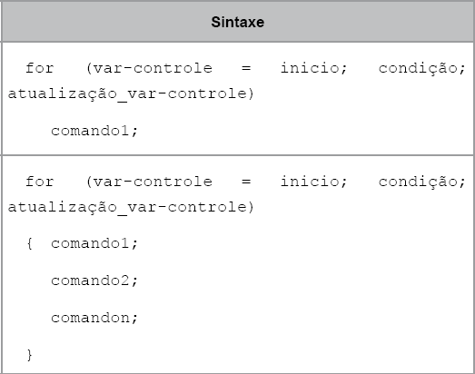

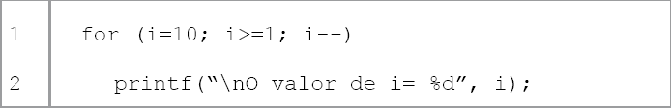
Estrutura de repetição for
A linguagem de programação C fornece três tipos de estrutura de repetição: for, while e do/while.
A estrutura for é utilizada quando sabemos quantas vezes a seqüência de comandos deve ser repetida ela é chamada de estrutura de repetição com contador.
Um for repetindo 10 vezes. A variável de controle i inicia-se com 1. Esta repetição vai parar quando i for igual a 11.
Um for com variável de controle sendo decrementada.

Slide 40
Estrutura de repetição for: Exemplo
/* Clientes com compras menores que R$ 500 receberão de bônus 10%. Compras acima de R$ 500 receberão de bônus, 15% do valor das compras. O programa deve ler o código do cliente e o valor das compras e escrever o valor do bônus, para cada um dos cinco clientes */
#include <conio.h>
#include <stdio.h>
#include <stdlib.h>
main()
{
float valor; int cod, i;
for (i=1; i<=5; i++)
{
system("cls");
printf("Loja Compre Facil\n\n");
printf("Codigo do Cliente %d: ", i);
scanf("%d", &cod);
printf("\nValor das compras: ");
scanf("%f", &valor);
if (valor < 500)
printf("\n\nValor do bonus R$ %.2f\n", valor * 0.1);
else
printf("\n\nValor do bonus R$ %.2f\n", valor * 0.15);
printf("\n\ntecle enter para continuar...");
getch();
}
}

Slide 41
Estrutura de repetição for: Exemplo
#include <conio.h>
#include <stdio.h>
#include <stdlib.h>
#include <string.h>
main ()
{
char frase[100];
int i, cont;
system("cls");
printf("\nDigite uma frase: ");
gets(frase);
strupr(frase);
printf("\nFrase digitada: %s", frase);
cont = 0;
for (i = 0; strlen(frase) != i - 1; i = i + 1)
{
if ( frase[i] == 'C' )
cont = cont +1;
}
printf("\nNumero de caracteres c = %d", cont);
getch();
}

Slide 42
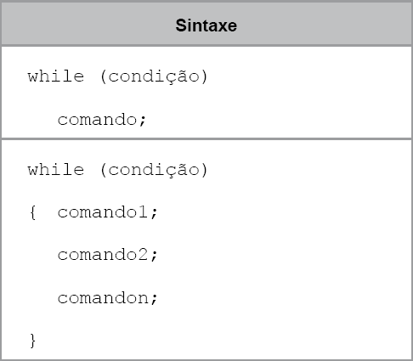
Estrutura de repetição while
A estrutura de repetição while (repetição que faz teste no início) é equivalente ao enquanto/faça do Portugol;
Nesta estrutura uma condição é avaliada, e enquanto a condição for verdade, a seqüência de comandos será executada.

Slide 43
Estrutura de repetição while: Exemplo
Solução do problema anterior com while.
#include <conio.h>
#include <stdio.h>
#include <stdlib.h>
#include <string.h>
main()
{
float valor;
int cod, contador;
contador = 1;
while (contador <= 5)
{
system("cls");
printf("Loja Compre Facil\n\n");
printf("Codigo do Cliente %d: ", contador);
scanf("%d", &cod);
printf("\nValor das compras: ");
scanf("%f", &valor);
if (valor < 500)
printf("\n\nValor do bonus R$ %.2f\n", valor*0.1);
else
printf("\n\nValor do bonus R$ %.2f\n", valor*0.15);
contador++;
printf("\n\ntecle enter para continuar...");
getch();
}
}

Slide 44
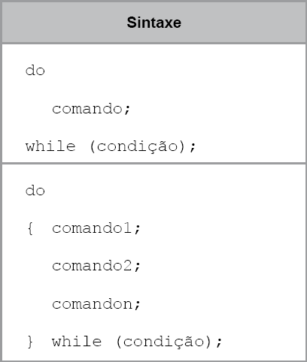
Estrutura de repetição do-while
A principal diferença entre o do/while e o while é o ponto onde a condição é testada que só vem após a seqüência de comandos.
O do serve, na verdade, para indicar que a seqüência de comandos vai começar.

Slide 45
Estrutura do/while: Exemplo
#include <conio.h>
#include <stdio.h>
#include <stdlib.h>
#include <string.h>
main()
{
float valor;
int cod, contador;
contador = 1;
do
{
system("cls");
printf("Loja Compre Facil\n\n");
printf("Codigo do Cliente %d: ",contador);
scanf("%d",&cod);
printf("\nValor das compras: ");
scanf("%f",&valor);
if (valor < 500)
printf("\n\nValor do bonus R$ %.2f\n", valor*0.1);
else
printf("\n\nValor do bonus R$ %.2f\n", valor*0.15);
contador++;
printf("\n\ntecle enter para continuar...");
getch();
}
while (contador <= 5);
}

Slide 46
O uso do break e continue
Break
Quando o comando break é encontrado em qualquer lugar do corpo de um laço de repetição, ele causa seu término imediato. O controle do programa passará então imediatamente para o código que segue o loop.
Continue
Algumas vezes torna-se necessário "saltar" uma parte do programa, para isso utilizamos o "continue".
força a próxima iteração do loop
pula o código que estiver em seguida a esse comando

Slide 47
O uso do break no laço de repetição
#include <conio.h>
#include <stdio.h>
#include <stdlib.h>
#include <string.h>
main()
{
float preco, total;
int continuar;
total = 0;
do
{
system("cls");
printf("Loja Compre Facil\n");
printf("-----------------\n\n");
printf("Adicionar produto\n");
printf("Preco do produto: ");
scanf("%f", &preco);
if ((total + preco) <= 200)
total = total + preco;
else
{
printf("\n\nA adicao deste produto vai extrapolar o seu limite!");
printf("\n\nTecle enter para finalizar...");
getchar();
break;
}
printf("\n\nDeseja adicionar outro (1-sim 2-nao)? ");
scanf("%d", &continuar);
}
while (continuar==1);
printf("\n\nTotal a pagar: %.2f", total);
getch();
}

Slide 48
A função fflush
A função fflush(stdin) tem o objetivo de limpar o buffer do teclado. Muitas vezes, quando você vai tenta ler uma variável do tipo caracter (char), pula para o próximo comando, sem que essa leitura seja realizada. Isso pode ocorrer pois o '\n' (enter) que foi digitado para a leitura anterior fica no buffer de entrada padrão (stdin) e quando o scanf é executado, ele pega esse '\n'.

